Slide 1

2022年“树声前锋杯”
羽毛球系列赛
新生赛 新老生交流赛 团体赛

Slide 2



活动介绍
预计覆盖人数
目录
奖项奖励
经费使用
CONTENT
报道宣传
往届情况

Slide 3

活动介绍
新生赛简介
活动目的
新生赛是羽协传统赛事之一，已经有八年历史。参赛选手均为当届入学的同学，是为刚刚进入学校的羽毛球爱好者们提供的一个同台竞技的舞台。
为吸引新生羽毛球爱好者们加入到校园的运动中并丰富新生们的大学生活，本社团特此组织一次针对大一新生的羽毛球交流赛。
活动时间
活动地点
2021年10月底
梅园羽毛球场、球馆

Slide 4
活动介绍
竞赛方法
（一）比赛人员分为四个大组，采用淘汰制。
（二）比赛采用三局两胜制。
(三) 比赛人员在比赛开始时间15分钟内未到场则视为弃权。
（四）在单打比赛结束后，新生自由组队进行双打趣味赛。
比赛全程有裁判部的同学经赛前培训后对比赛进行裁判，同时会有相关部长与社长在场监督。
裁判与比赛监督

Slide 5


预计覆盖人数
活动对象：
2021级全体新生
预期参赛人数：
150人

Slide 6
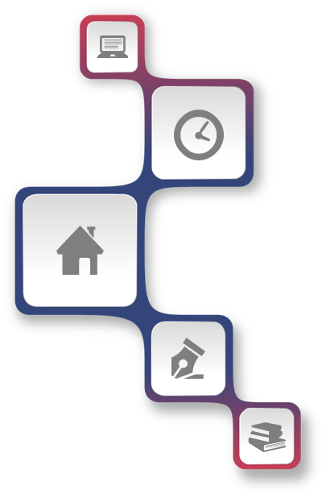
奖项奖励
奖励设计
第一名：
冠军奖杯 + 奖牌 +羽毛球包
第二名：
亚军奖牌 + 一桶RSL2号羽毛球
第三名：
季军奖牌 + 运动水杯
奖项设置
男子单打、女子单打
分别决出冠、亚、季军各一人

Slide 7

经费使用
预算表：
比赛开销
比赛用球（粉胜利）15桶
共990元
比赛场地费用4个场6个小时
共840元
名称 | 单价 | 数量 | 总价（元）
奖杯 | 28 | 2 | 56
奖牌 | 16.5 | 6 | 99
羽毛球包 | 25.44 | 2 | 240
比赛用球 （粉胜利） | 66 | 15 | 990
场地费 | 35 | 24 | 840
亚狮龙羽毛球 | 86 | 2 | 172
机动费用：103 元
总计：2500元
奖品开销
奖杯、奖牌及各类奖品
共567元

Slide 8
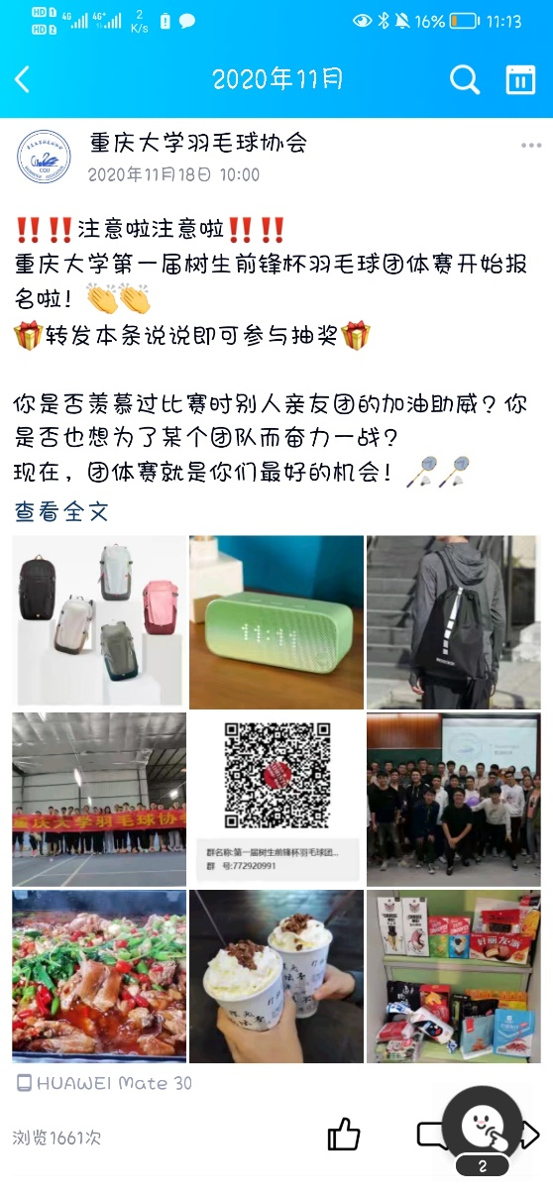



报道宣传
线上宣传：
公众号、官方QQ号、官方QQ群等在线推文宣传与后期报道
哔哩哔哩视频剪辑
线下宣传：
定点摆摊、海报等

Slide 9
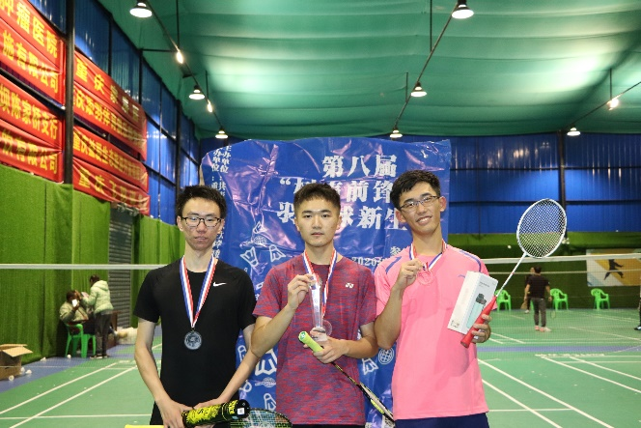
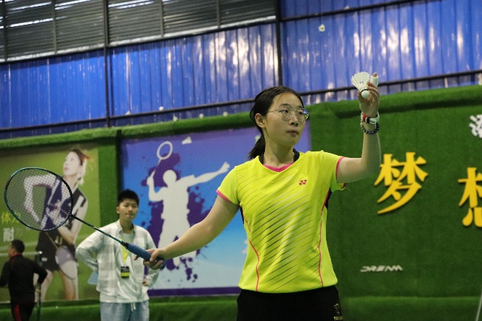
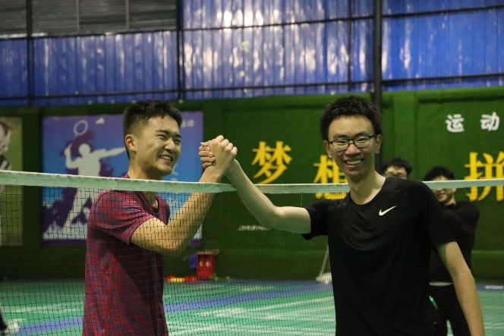
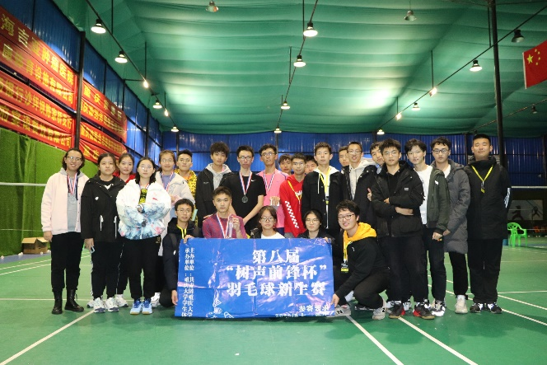
往届情况
上届新生赛自宣传至比赛结束历时两周，共有四十余位新生参加，并于11月22日进行比赛，最终决出男女单打冠亚军，新生赛圆满落幕。

Slide 10
翔羽羽协新老生交流赛
活动策划

Slide 11
活动介绍
预计覆盖人数
目录
奖项奖励
经费使用
CONTENT
报道宣传
往届情况

Slide 12
活动介绍
新老生交流赛简介
新老生交流赛以年级为单位，在羽协已经有五年的历史。各年级选拔出代表参赛。交流赛涵盖男女单双打各项比赛，综合性强，覆盖范围广。
活动目的
为了促进羽协内部各年级羽毛球爱好者之间的技术交流，加深同校学生之间的感情联系，本协会特组织本次活动。
活动时间
活动地点
2022年3月下旬
重庆大学A区球馆

Slide 13
活动介绍
竞赛方法
（一）比赛人员按照年级分为四个大组，采用抽签的方式决定对手。
（二）每场比赛采用三局两胜制。
(三) 比赛人员在比赛开始时间15分钟内未到场则视为弃权。
（四）比赛的顺序为男单、女单、男双、女双、混双。每场比赛赢得三场为胜。
比赛全程有裁判部的同学经赛前培训后对比赛进行裁判，同时会有相关部长与社长在场监督。
裁判与比赛监督

Slide 14
预计覆盖人数
活动对象：
2021级、2020级、2019级、2018级全体同学
（百余人）
最终参赛人数：
32人

Slide 15
奖项奖励
奖励设计
第一名：
奖金400+纪念徽章+ 奖状
第二名：
奖金250+纪念徽章+ 奖状
第三名：
奖金150+ 奖状+纪念徽章
第四名：
纪念徽章
奖项设置
以年级为单位决出冠亚季军

Slide 16
经费使用
预算表：
比赛开销
比赛用球（粉胜利）15桶
场地费24个
共990元
名称 | 单价 | 数量 | 总价（元）
奖状 | 12 | 3 | 36
比赛用球（粉胜利） | 66 | 15 | 990
奖金 | 800 | 1 | 800
纪念徽章 | 5 | 32 | 160
场地费：960 机动费用：54
总计：3000元
奖品开销
奖状、奖金及奖品
共1008元

Slide 17
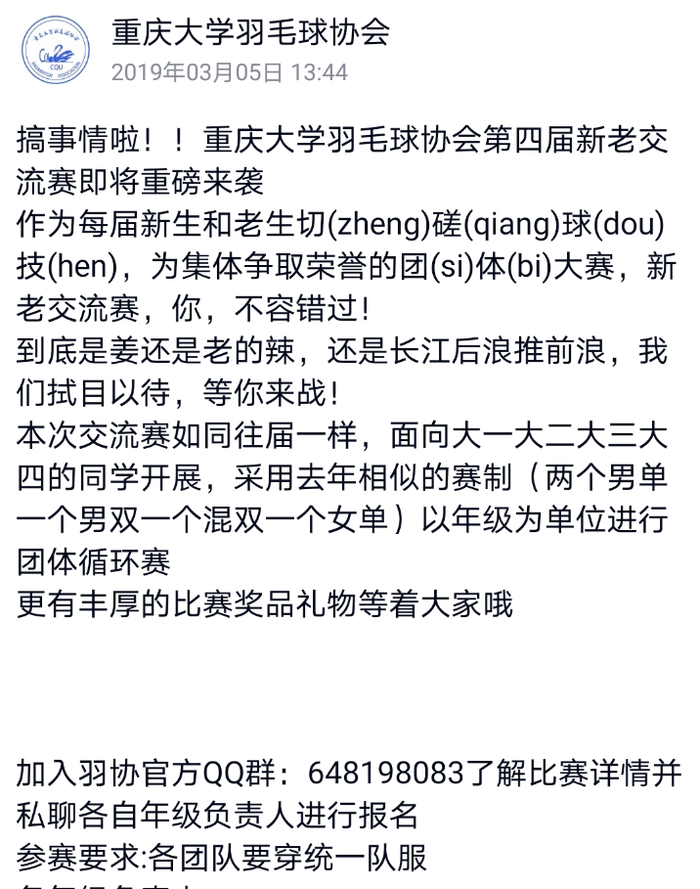
报道宣传
线上宣传：
公众号、官方QQ号、官方QQ群等在线推文宣传与后期报道
bilibili视频剪辑
线下宣传：
定点摆摊、海报等

Slide 18
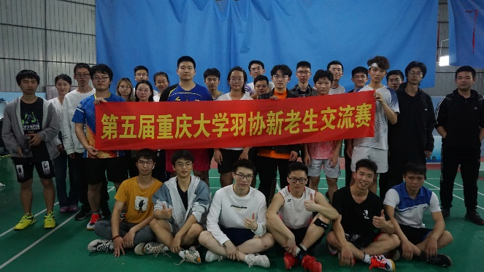
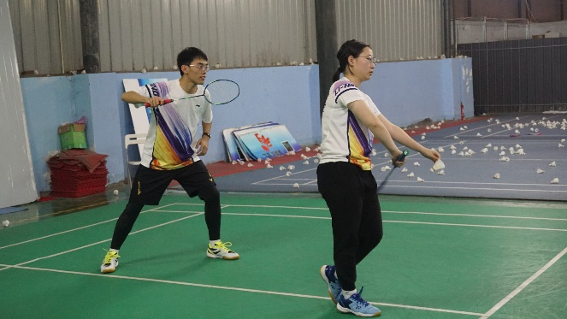
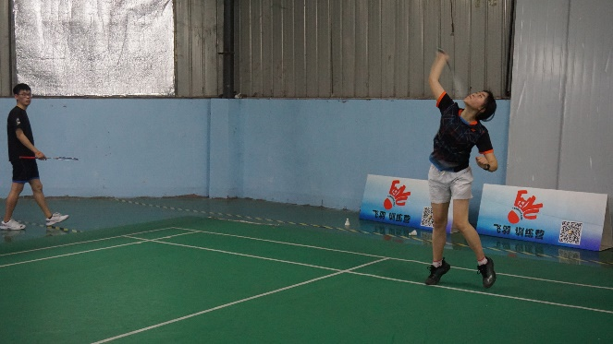
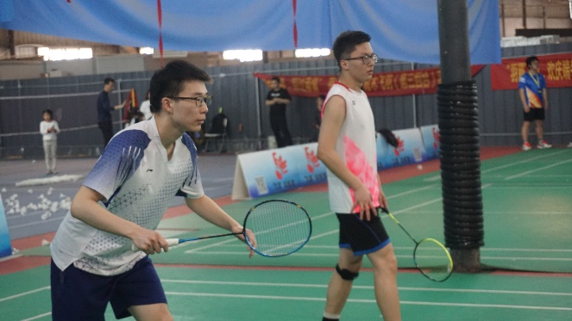
往届情况
于2021年3月举办的新老生交流赛自宣传至比赛结束历时两周，共有4个年级参加，并于3月28日告一段落。

Slide 19

2021年团体赛
活动策划

Slide 20
活动介绍
活动目的
活动时间
为增加不同年级之间的互动，引导学生走出宿舍，放下手机，加强体育锻炼。同时也为了增强不同年级学生、或是老师之间的联系，加强团体荣誉感。
202年11月中旬
活动对象
活动地点
重庆大学全体在校师生
A区羽毛球馆

Slide 21

预计覆盖人数
活动对象：
全校师生
最终参赛人数：
300人

Slide 22
活动执行
1
2
3
4
比赛人员自行组队报名。老师与学生均可参加
各队队长抽签决定比赛对手。比赛顺序为：男单、女单、男双、男单、混双。首先赢得三场胜利的队伍为胜。胜利的队伍晋级。
四强之前的比赛赛制为11分制，四强比赛为三局两胜，21分制。
决赛时派有四个边裁，由裁判长负责主裁，社长以及部长负责督察

Slide 23
奖项奖励
奖励设计
奖项设置
对于前三名：
第一名：定制球衣+奖杯
第二名：天猫精灵+奖杯
第三名：运动背包+奖杯
参与奖：羽协勋章
以队伍为单位决出冠亚季军

Slide 24
经费使用
预算表：
比赛开销
比赛用球（焦点R1）30桶
场地费4个场12个小时
共3990元
名称 | 单价 | 数量 | 总价（元）
比赛用球（焦点R1） | 85 | 30 | 2550
天猫精灵 | 140 | 8 | 1120
定制球衣 | 150 | 8 | 1200
运动背包 | 120 | 8 | 960
场地费 | 30 | 48 | 1440
奖牌 | 28 | 24 | 672
机动费用：58
总价：8000
奖品开销
奖状、奖金及奖品
共3952元

Slide 25
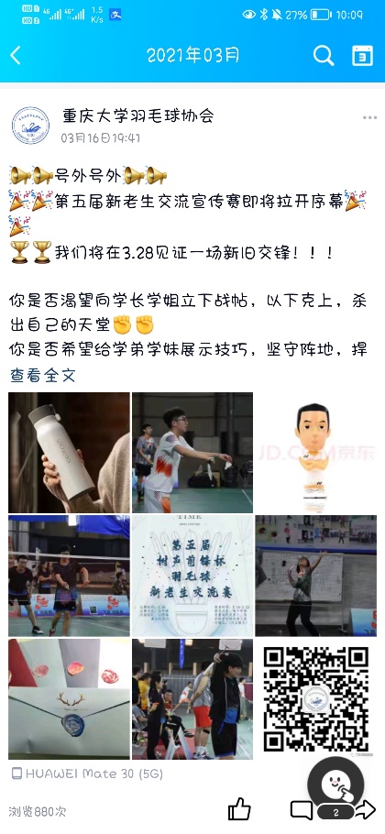
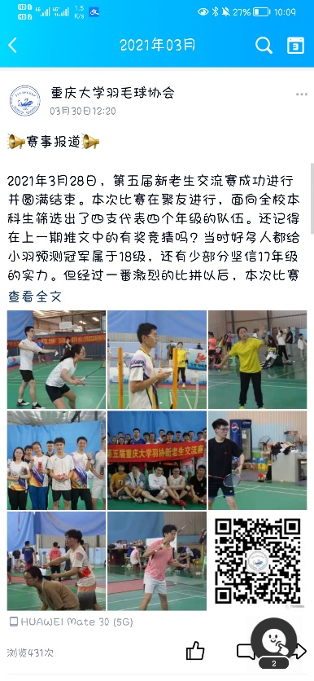
报道宣传
线上宣传：
公众号、官方QQ号、官方QQ群等在线推文宣传与后期报道
哔哩哔哩视频剪辑
线下宣传：
定点摆摊、海报等

Slide 26
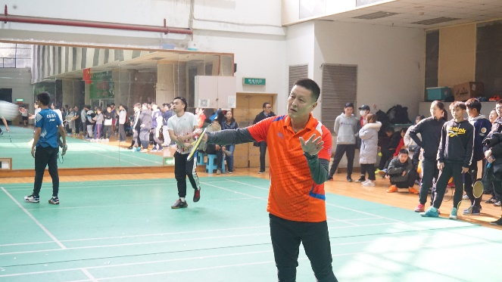
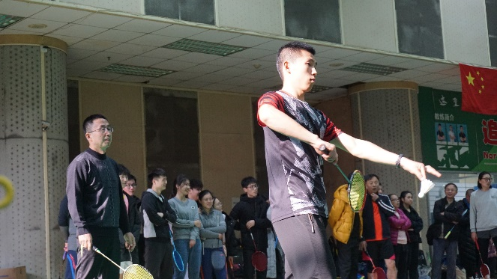
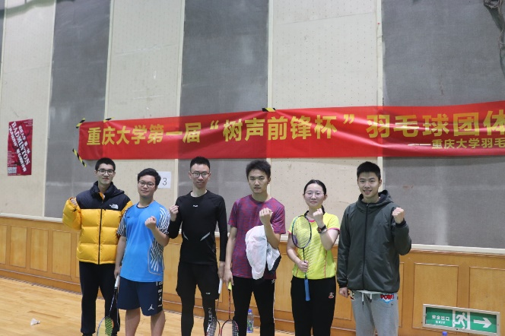
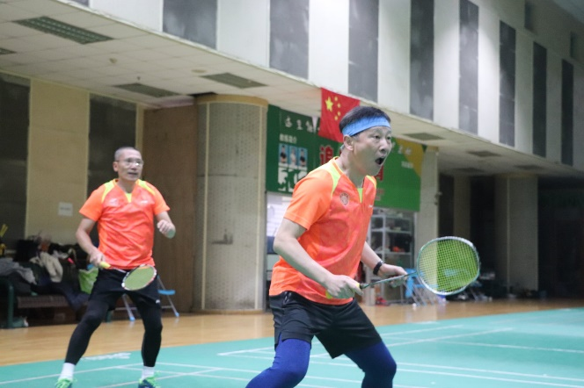
往届情况
于2020年12月举办的团体赛自宣传至比赛结束历时两周，共有近300个人参与，并于12月4日告一段落。

Slide 27
感谢观看
翔羽羽协

